Slide 1



QA בודק תוכנה
אלכס גורבצ'וב

Slide 2
הנחיות למיני-פרויקט
מיני-פרויקט שני
טבלת סיכונים
גורם סיכון | סיכון | סיכוי | חומרה | רמה | Mitigation | סוג סיכון | סטאטוס
גורם ידוע כיום שעלול לגרום לסיכון להתממש | בעיה שעדיין לא התרחשה ועלולה להתרחש בעתיד | הסיכוי שהסיכון יתממש | מידת הנזק שהסיכון יגרום אם הוא יתממש | מכפלה של הסיכוי כפול מידת החומרה | תוכנית שניתן לבצע היום על מנת למזער או למנוע מהסיכון להתממש | מוצר\פרויקט: סיכוני מוצר הם סיכונים שיגרמו נזק ללקוח סיכוני פרויקטי יפגעו בפרויקט | מתוך רשימת סטאטוסים

Slide 3
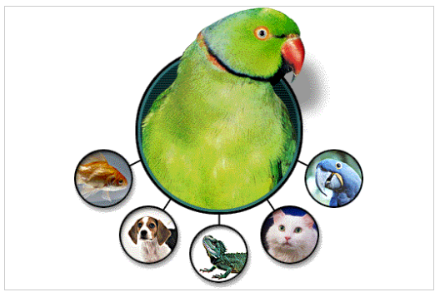
הנחיות למיני-פרויקט
מיני-פרויקט שני
דירוג סטאטוסים:
CRITICAL - הבאג הזה קריטי מספיק כדי לקרוס את המערכת
HIGHT - לחוסר פונקציונליות של התוכנית
MEDIUM - באג מונע מאזורים אחרים של המוצר להיבדק
LOW - השפעה מינימלית על השימוש במוצר

Slide 4

JIRA
עולם הבאגים
מאיפה באים באגים?
אנשים, סביבה, כשלים חיצונים, בעיות אינטגרציה ואפילו שגיאות בדוקומנטציה.
עלות התיקון של באגים
ככל שעובר זמן יותר מתחילת הבדיקות - כך עלות תיקון באגים תהיה יותר יקרה. לכן חשוב מאוד להתחיל QA כבר מדוקומנטציה ראשונה, שזה אומר להתחיל לעשות בדיקות סטטיות מוקדם ככל שאפשר.
דיווח באגים
חשוב מאוד לרשום את התיאור של צעדים שגורמים ל-BUG וגם כמה ה-BUG משפיע על המערכת ועדיפות לתיקון ה-BUG.

Slide 5
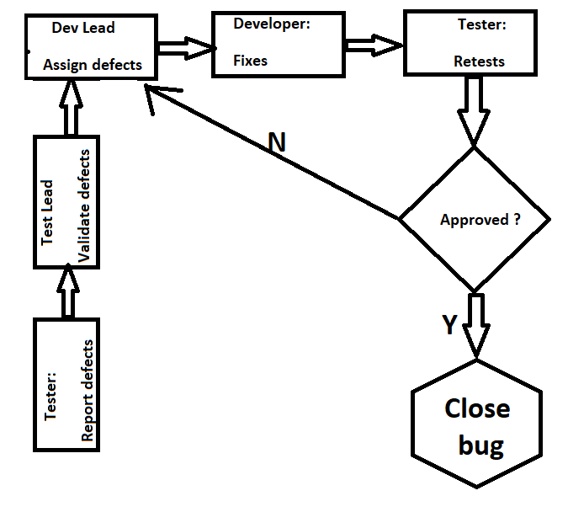
JIRA
עולם הבאגים
Bug lifecycle
כאשר נפתח BUG אז הוא מקבל סטטוס - OPEN
כאשר בעבר באג תוקן ושוב חוזר אז באג מקבל סטטוס - DUPLICATE
אם מפתח או ראש צוות פיתוח אמר שזה לא באג אז סטטוס - REJECTED
כאשר באג תוקן - FIXED
הערות:
לאחר תיקון באגים, יש לעשות בדיקה חוזרת RETEST ולוודא שהבאג אשר תוקן.
בנוסף יש לעשות בדיקות רגרסיה.
נניח במהלך בדיקות חוזרות לבאג עם סטטוס (תוקן), הבאג עדיין לא תוקן! במקרה הזה באג מקבל סטטוס - REOPEN
לאחר תיקון הבאג אם אין יותר באג בבדיקות חזרות אז הבאג מקבל סטטוס - CLOSED

Slide 6
JIRA
עולם הבאגים
דיווח באגים ב-Jira
נניח שנמצא BUG ועכשיו זה הזמן לדווח עליו במסמך-STR. אפשר גם להשתמש לצורך זה ב-BUG TRACKING SYSTEM לדוגמה - JIRA.
Jira מאפשרת לנו לדווח על הבאגים, ליצור משימות מסיפורי המשתמש. בנוסף יש אפשרות להעריץ SPRINTS תוך שימוש בגישת AGILE SCRUM.

Slide 7


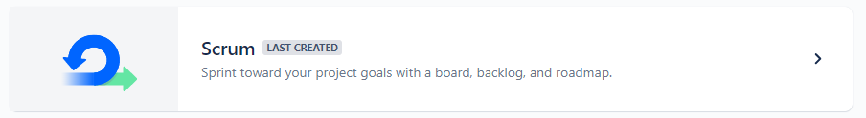
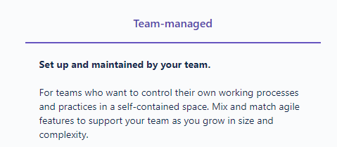
JIRA
תרגיל 1
פתחו את ה-JIRA (https://www.atlassian.com/software/jira):
תתחברו לחשבון הקיים
תיצרו פרויקט עם Scrum
יש לבחור ב-Team-managed

Slide 8
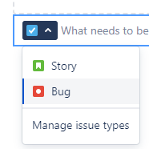
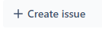
JIRA
תרגיל 1
יש לתת שם לפרויקט
יש לתת שם למפתח
יש ליצור ספרינט חדש: ניכנס ל-Backlog ונלחץ על הכפתור Create Sprint
יש ליצור משימה חדשה
יש ליצור BUG חדש:

Slide 9
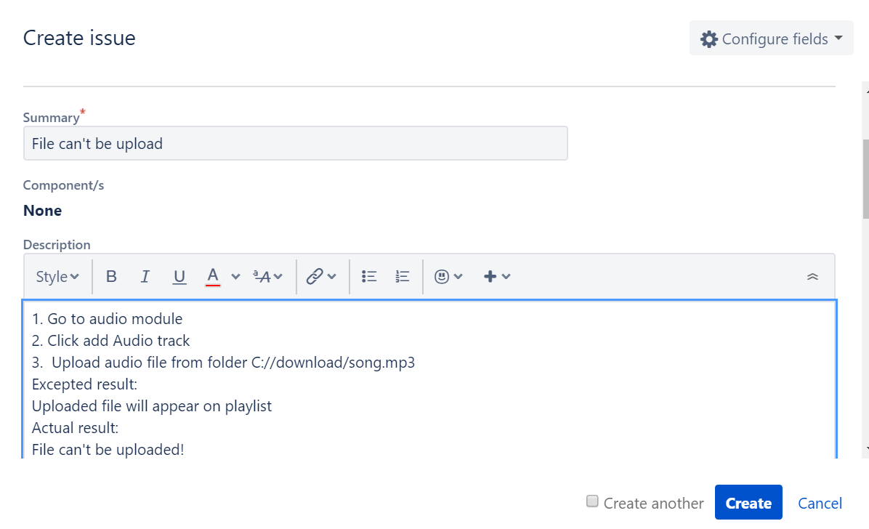
JIRA
תרגיל 1
יש לתאר את ה-BUG:
יש להעביר את ה-BUG ל-SPRINT עם סטטוס OPEN

Slide 10
JIRA
תרגיל 1
יש לתעד תיקון ה-BUG
יש להעביר לעמודה DONE

Slide 11
JIRA
תרגיל 2
יש לבחור Automation
יש לבחור Create rule
יש לבחור ב-New trigger
יש לבחור ב-Issue created
יש לבחור ב-New action
יש לבחור ב-Send email
יש למלא שדות רלוונטיות: {{issue.key}} is created

Slide 12
JIRA
תרגיל 2
יש לתת שם ל-Automation
יש ללחוץ turn on
יש לבדוק את ה-rule

Slide 13

שאלות?

